Slide 1
TD Réseaux ISIL S4 — Applications réseau
Université de Mostaganem — Dr. Madani BELACEL
Licence ISIL — Semestre 4 — BELACEL Madani — Université de Mostaganem
TD Réseaux ISIL-S4 • Diapositive 1/10
Notes:
TD 07 : Couche Application
Module Reseaux
Dr. BELACEL Madani — Université de Mostaganem
Année 2026-2027

Slide 2
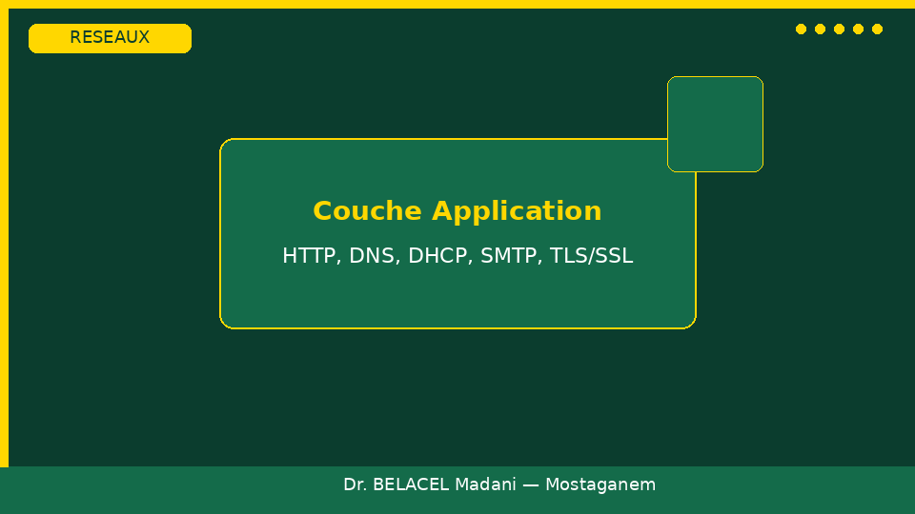
Objectifs
Université de Mostaganem — Dr. Madani BELACEL
🎯 Voir polycopié PDF officiel
TD Réseaux ISIL-S4 • Diapositive 2/10
Notes:
TD 07 — Diapo 2/10
Couche Application
HTTP, DNS, DHCP, SMTP, TLS/SSL

Slide 3
Exercice 1 — DNS (6 pts)
Université de Mostaganem — Dr. Madani BELACEL
1️⃣ Interroger le TLD .com
1️⃣ Interroger le serveur racine
1️⃣ Interroger le serveur autoritaire google.com
1️⃣ Le résolveur local reçoit la requête du client
TD Réseaux ISIL-S4 • Diapositive 3/10
Notes:
TD 07 — Diapo 3/10
Couche Application
HTTP, DNS, DHCP, SMTP, TLS/SSL

Slide 4
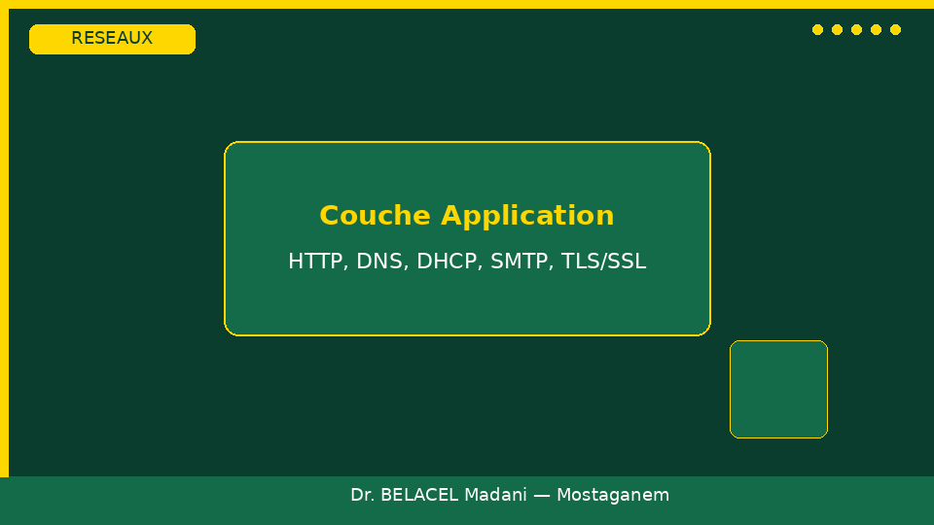
Exercice 2 — HTTP (6 pts)
Université de Mostaganem — Dr. Madani BELACEL
2️⃣ Voir polycopié PDF officiel
TD Réseaux ISIL-S4 • Diapositive 4/10
Notes:
TD 07 — Diapo 4/10
Couche Application
HTTP, DNS, DHCP, SMTP, TLS/SSL

Slide 5
Exercice 3 — Protocoles applicatifs (4 pts)
Université de Mostaganem — Dr. Madani BELACEL
3️⃣ Voir polycopié PDF officiel
TD Réseaux ISIL-S4 • Diapositive 5/10
Notes:
TD 07 — Diapo 5/10
Couche Application
HTTP, DNS, DHCP, SMTP, TLS/SSL

Slide 6
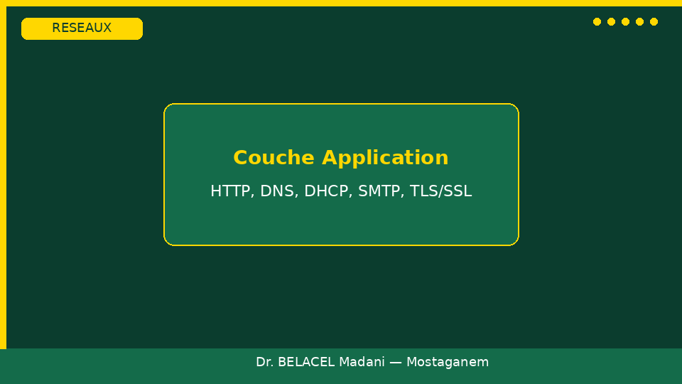
Exercice 4 — Scénario complet (4 pts)
Université de Mostaganem — Dr. Madani BELACEL
4️⃣ [ ] TCP three-way handshake vers port 443
4️⃣ [ ] TLS handshake et vérification certificat
4️⃣ [ ] DNS query pour www.univ-mosta.dz
4️⃣ [ ] HTTP GET / via tunnel TLS
4️⃣ [ ] Affichage de la page HTML
TD Réseaux ISIL-S4 • Diapositive 6/10
Notes:
TD 07 — Diapo 6/10
Couche Application
HTTP, DNS, DHCP, SMTP, TLS/SSL

Slide 7
Annexe — Corrigé TD 07
Université de Mostaganem — Dr. Madani BELACEL
5️⃣ DNS query → 2. DNS response → 3. TCP handshake → 4. TLS handshake → 5. HTTP GET → 6. Encapsulation/e
TD Réseaux ISIL-S4 • Diapositive 7/10
Notes:
TD 07 — Diapo 7/10
Couche Application
HTTP, DNS, DHCP, SMTP, TLS/SSL

Slide 8
Approfondissement
Université de Mostaganem — Dr. Madani BELACEL
📌 Exemples Université de Mostaganem
📌 Références bibliographiques
📌 Lien TD/TP associé
TD Réseaux ISIL-S4 • Diapositive 8/10
Notes:
TD 07 — Diapo 8/10
Couche Application
HTTP, DNS, DHCP, SMTP, TLS/SSL

Slide 9
Approfondissement
Université de Mostaganem — Dr. Madani BELACEL
📌 Exemples Université de Mostaganem
📌 Références bibliographiques
📌 Lien TD/TP associé
TD Réseaux ISIL-S4 • Diapositive 9/10
Notes:
TD 07 — Diapo 9/10
Couche Application
HTTP, DNS, DHCP, SMTP, TLS/SSL

Slide 10
Synthèse & suite
Université de Mostaganem — Dr. Madani BELACEL
✅ Relire le polycopié PDF
✅ Préparer TD/TP
✅ Questions ?
TD Réseaux ISIL-S4 • Diapositive 10/10
Notes:
TD 07 — Diapo 10/10
Couche Application
HTTP, DNS, DHCP, SMTP, TLS/SSL

